Slide 1
Séance d’information PANDORA
Chloé DUCOEUR & Naïma MREMI • Juin 2017

Slide 2
Sommaire
Initier et retrouver un dossier
Créer vos rôles et accès dans CSAM
Démonstration
Vos questions ?

Slide 3
Initier et retrouver un dossier
Notes:
NMR

Slide 4
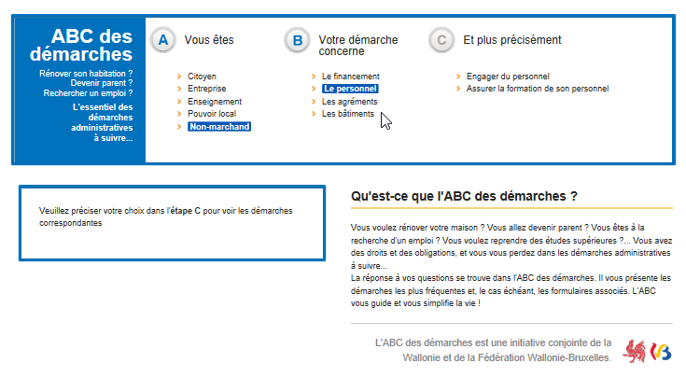
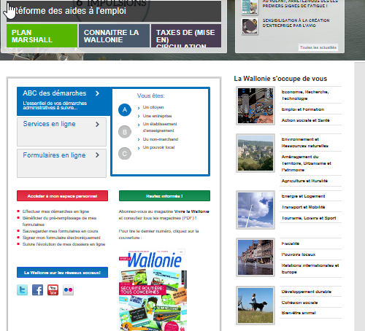
Comment initier un dossier ?
Portail de la Wallonie
ABC des démarches
Formulaires en ligne
Notes:
NMR

Slide 5
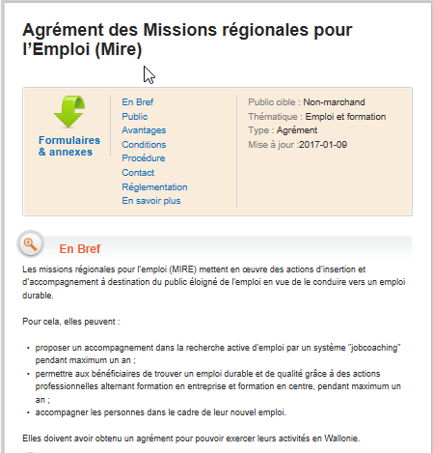
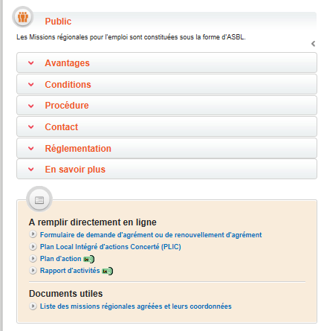
Exemple : Agrément des Missions régionales pour l’Emploi
Notes:
NMR

Slide 6
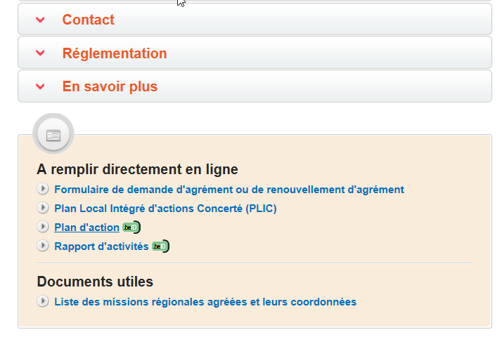
Notes:
NMR

Slide 7
Nécessité d’utiliser ma carte d’identité
C’est ma 1ère connexion.
Ai-je mes rôles et accès définis dans CSAM ?
Notes:
NMR

Slide 8
Carte d’identité
Code PIN
Lecteur de carte eID
Logiciel eID
Notes:
NMR

Slide 9
Notes:
NMR

Slide 10
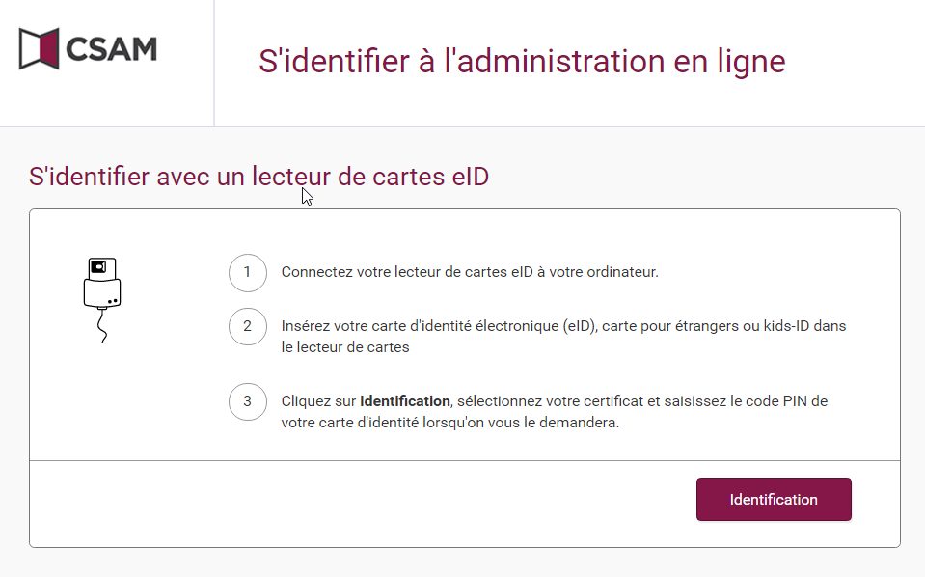
Notes:
NMR

Slide 11
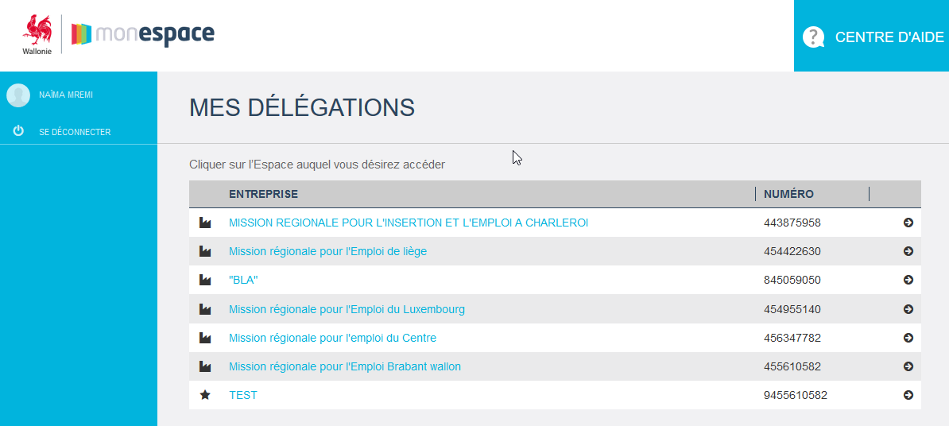
Notes:
NMR

Slide 12
Comment retrouver un dossier commencé?
Dossier dans Mon Espace
https://monespace.wallonie.be/
Mis à part à l’initialisation du dossier, ces liens doivent être utilisés dans tous les autres cas (consulter, modifier, soumettre un dossier existant)

Slide 13
Transition
Espace personnel
MIRE
– Plan d’action
– Rapport d’activité
– Demande d’agrément
– Plan local intégré d’actions concerté
15/07/16 et 1/07/17
1/01
1/07
1/07
MAMVC
– Décompte récapitulatif
1/01
Quels formulaires ?
Tous les autres
ANM - AVIQ
– Collecte de données relative aux travailleurs du secteur Public et du secteur Privé
1/04
PANDORA
– Demande d’agrément/renouvellement IES/EI
– Dossier de subvention travailleur
– Dossier de subvention complémentaire
– Rapport d’activités
1/09
1/09
2018
2018
ANM - DGO5
– Collecte de données relative aux travailleurs du secteur Privé et du secteur Public
1/09
Notes:
NMR

Slide 14
Transition
Espace personnel
Pré-requis ?
Compte existant
Rôles/Accès CSAM
Connexion ?
Login/mot de passe
eID
Comment y accéder ?
ABC des démarches et/ou Formulaires en ligne
Directement dans l’application
Notes:
NMR

Slide 15
Créer vos rôles et accès dans CSAM
Notes:
NMR

Slide 16
Trois niveaux d’intervenants
Représentant légal
Un doute ? Consulter BCE Public Search http://kbopub.economie.fgov.be/kbopub/zoeknummerform.html?lang=fr
Etape 1 – Désignation d’un gestionnaire d’accès principal
 Configuration des accès CSAM (p. 5)
Gestionnaire d’accès principal
Personne désignée (représentant légal ou travailleur) pour gérer les rôles et accès des utilisateurs d’applications d’administration électronique (Mon Espace, ONSS, TVA…) de l’organisme
Etape 2 – Enrôlement des utilisateurs de Mon Espace
 Configuration des accès CSAM (p. 16)
Utilisateurs de Mon Espace
Personnes désignées au sein de l’organisme pour accéder à Mon Espace pour, entre autre, réaliser l’encodage de formulaires

Slide 17
Rôles d’utilisateur Mon Espace
Lire
Modifier
Créer
Supprimer
Signer
Soumettre
Gérer Espace
Relecteur de dossiers
Rédacteur de dossiers
Editeur de dossiers
Gestionnaire
Propriétaire

Slide 18
Synthèse du processus
Mon organisme dispose-t-il d’un gestionnaire d’accès principal (GAP) ?
 Je consulte la liste transmise par l’administration
Oui
Non
Ce GAP est-il toujours actif dans mon organisme ?
Non
Le représentant légal désigne un GAP
Oui
Le GAP attribue les rôles et accès aux utilisateurs de Mon Espace
Etape 1 – Désignation d’un gestionnaire d’accès principal
 Configuration des accès CSAM : page 5 et suivantes
Etape 2 – Enrôlement des utilisateurs dans Mon Espace
 Configuration des accès CSAM : page 13 et suivantes

Slide 19
Démonstration
Notes:
CDC

Slide 20
Vos questions ?

Slide 21
Merci pour votre attention!

